Slide 1

ПРИОРИТЕТНЫЙ ПРАВИТЕЛЬСТВЕННЫЙ ПРОЕКТ
Ускорение дигитализации в сфере недвижимости и строительства
#kiradigi

Slide 2




KIRA-digi – Дигитализация построенной среды и строительства 2016–2018
KIRA-digi (Дигитализация в сфере
недвижимости и строительства)
Министерство окружающей среды ускоряет необходимый цифровой прорыв в сфере недвижимости и строительства вместе со всей отраслью.
Государство
Муниципалитеты
Компании
Преимущества дигитализации в сфере недвижимости и строительства:
Меньше ошибок и выше качество
Более здоровая структура расходов на строительство и обслуживание объектов недвижимости
Здание безопасно и представляет собой здоровую среду для пользователя в повседневной жизни
Облегчается обслуживание зданий,
когда информация доступна
Сокращаются неоправданные трудозатраты: процессы согласований ускоряются, а трудозатраты на передачу информации сокращаются
С какими целями проводится дигитализация в сфере недвижимости и строительства?
Дигитализация переносит сферу недвижимости и строительства в эру интернет-технологий, предоставляет интерфейсы и обеспечивает передачу данных
Более, чем в ста экспериментах коммерческая деятельность была построена по-новому, и получена новая информация, которая может использоваться в качестве вспомогательной при принятии решений
Новая информация используется в законодательстве и для более оперативного правового регулирования
В приоритетном правительственном проекте участвуют министерства, муниципалитеты и форум по недвижимости и строительству (KIRA-foorumi).
€
Бюджет: 16 млн. €.
Расходы 50/50
государство и сфера недвижимости и строительства.

Slide 3
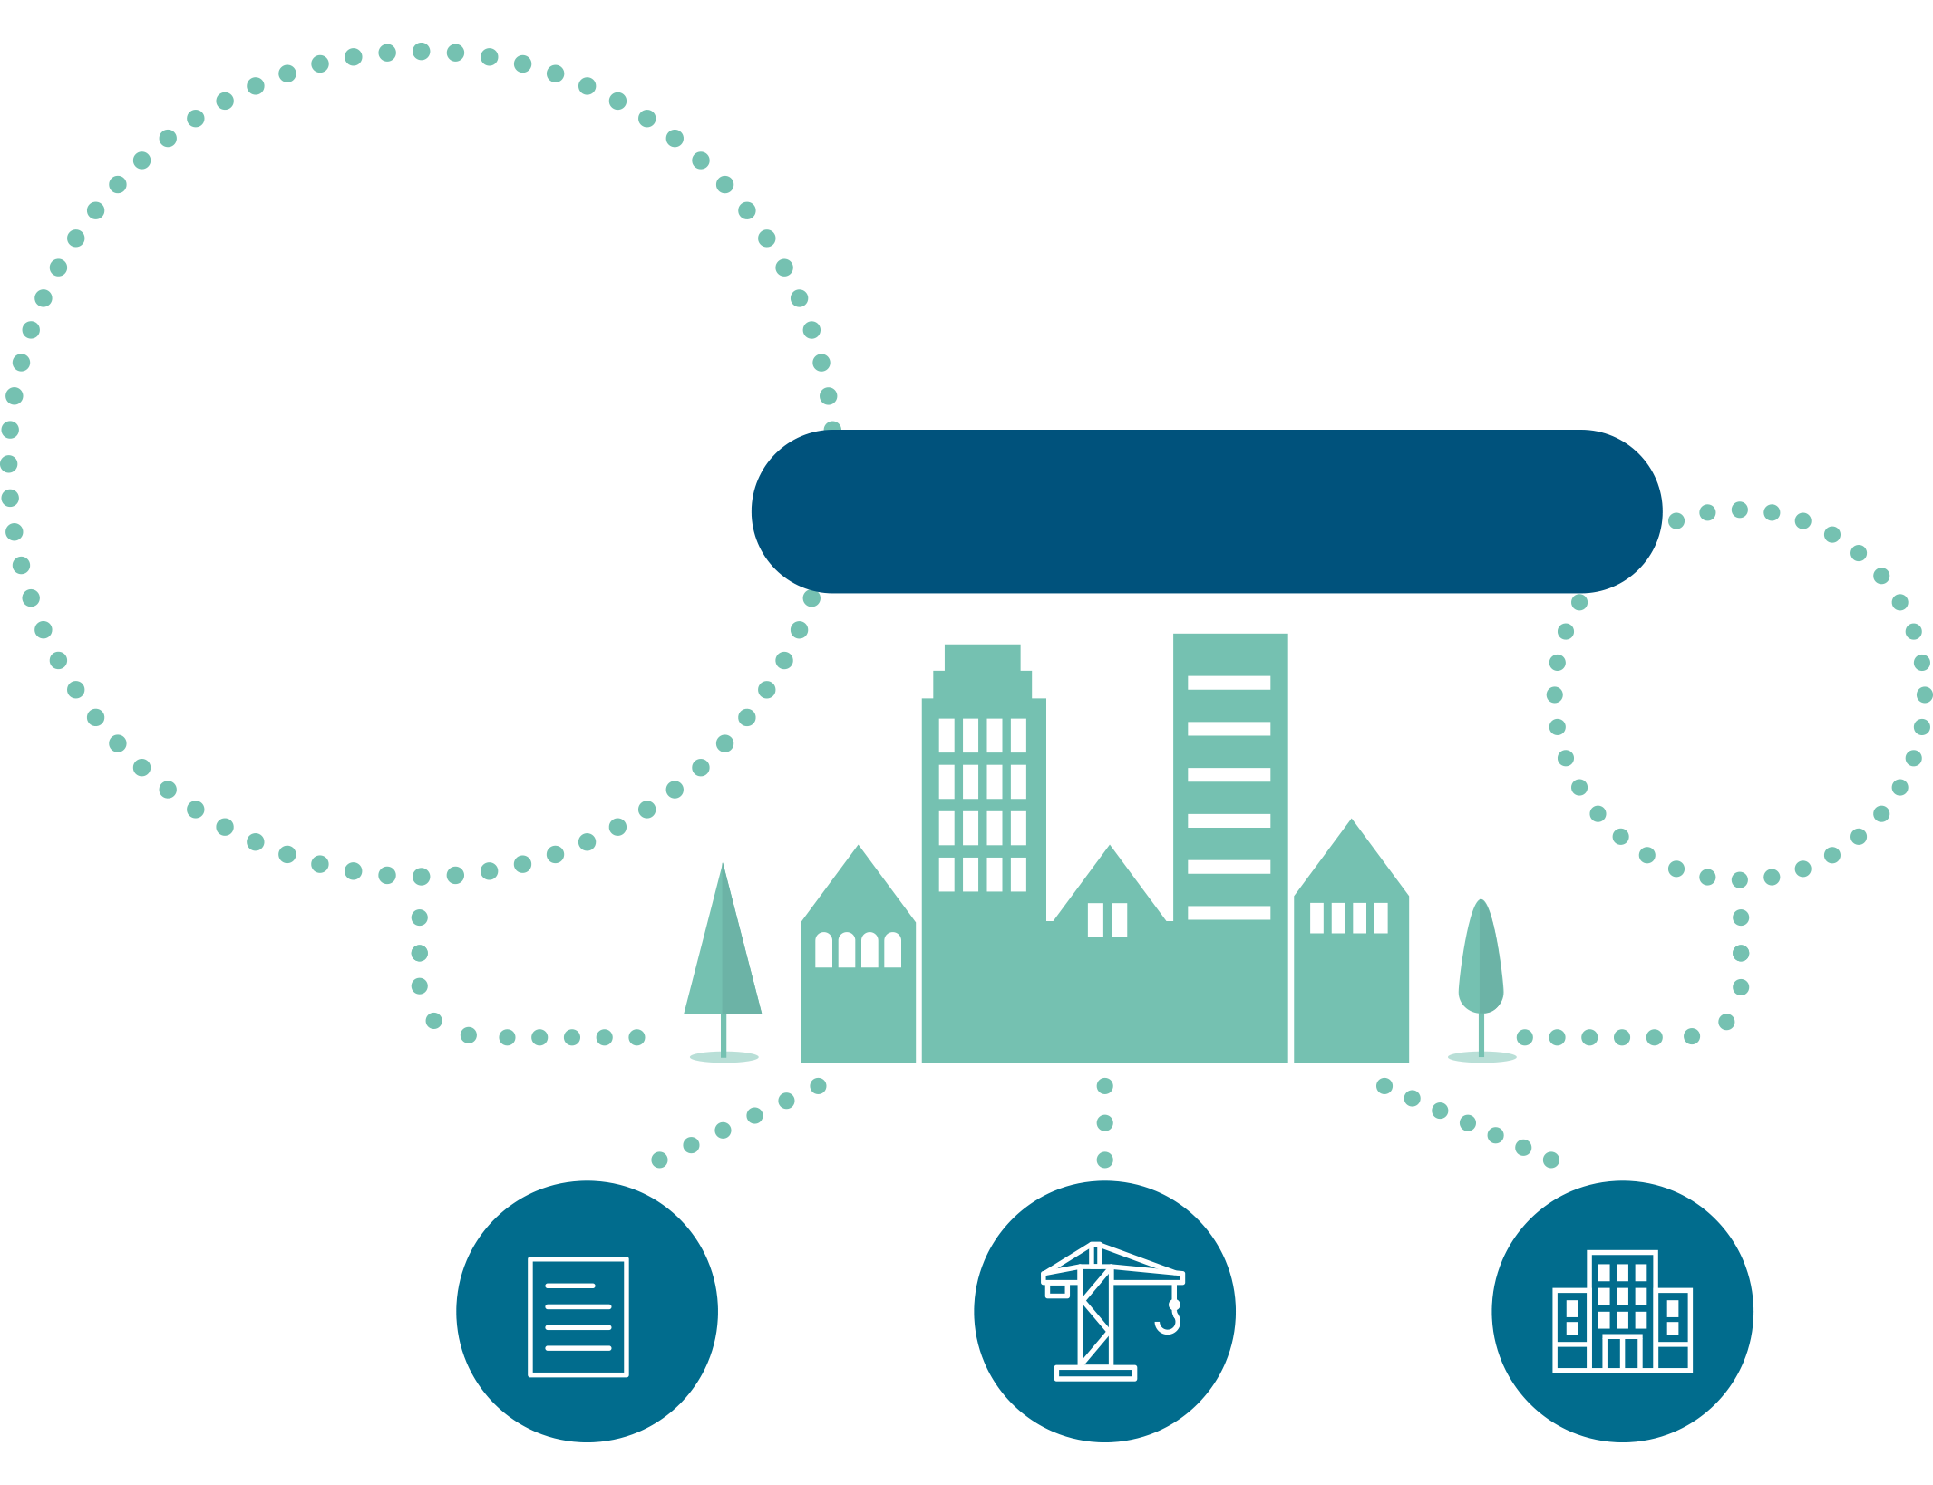
Экосистема построенной среды
Как коммуницируют государственный и публичный сектор в сфере недвижимости и строительства
Гармонизация управления информацией
Привести в порядок общие идентификаторы
Общая информационная модель инвестирования в недвижимость и управления ею
Стандарт информационной модели: содержание здания
Планировка в цифровой форме и дигитализация использования территорий
Выработка терминологии и номенклатуры
Работа по регулированию и реформированию
государственного управления
Раскрытие информации в сфере строительства
Информацию о культурной среде — в общее пользование
Строительный классификатор
Обновление системы планирования
Вскрываются «подводные камни» в законодательстве средствами краудсорсинга
Экспериментальные проекты
Финансирование экспериментов
Новые решения и способы работы, направленные на совершенствование цепочек увеличения добавленной стоимости в сфере недвижимости и строительства
6 экспериментальных циклов подачи заявок, около 4,4 миллионов евро
Экспериментальные земельные участки
Создание общества
Совместная группа
по взаимному согласованию
Министерство окружающей среды
назначает
Государство, муниципалитеты
Частные компании
Общая архитектура
Хаб
по недвижимости и строительству
Тематика
Терминологические базы и
классификаторы
Решения
по землепользованию
Основные сведения
о здании

Slide 4
В муниципальном секторе
затраты на непроизводительную работу по передаче информации можно сокращать ежегодно на 200–600 миллионов евро.
Источник: В 2017 г. затраты на персонал в муниципалитетах и объединениях муниципалитетов составляют приблизительно 20,06 миллиардов евро.
(сокращение непроизводительных трудозатрат на передачу информации уменьшит трудозатраты примерно на 1–3 %.)

